Slide 1
第8章 图与网络分析
前面我们讲了数学规划方法和动态规划方法，在本章中，我们将学习图与网络分析。图与网络在生活中非常常见，然而图与网络的建模问题求解方法和不太一样，多使用启发式算法，尽管在某些情形下也能转换成前面所讲的数学规划建模形式，但面对大规模问题往往效率比较低。本章，我们将学习图与网络的表示，图与网络的路径搜索，同时对比启发式算法和数学规划算法的差异，使读者对最优化算法有更深入的认识。

Slide 2
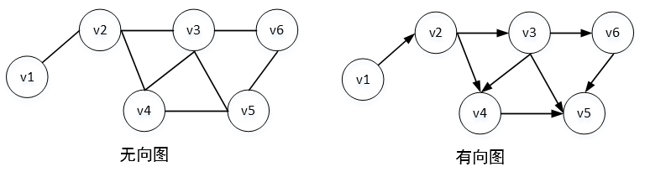
8.1 图的基本概念
在运筹优化领域，图与网络分析是一个很重要的组成部分，特别是在交通运输领域，问题会被建模成一个图优化问题。不仅仅是交通问题可以用图的模型表示，像人物关系图谱、任务流程依赖关系、电力线网、信息网络等都可以用图来表示。
图8.1 无向图与有向图

Slide 3
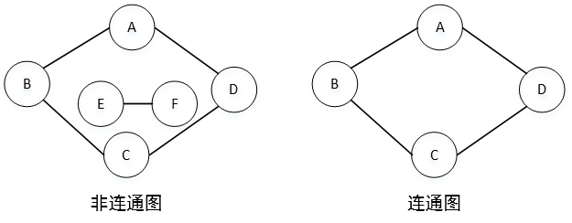
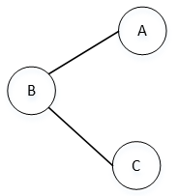
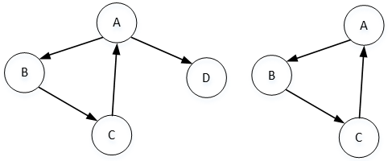
图的其他概念：
（1）连通图：
（2）连通分量：
（3）强连通分量：
图8.2 连通图与非连通图
图8.3 连通分量
图8.4 强连通分量

Slide 4
8.2 图的矩阵表示
图的存储和表示，一个常见的方式是邻接矩阵，邻接矩阵是一个二维矩阵，矩阵的行和列表示顶点编号，值表示顶点之间的边信息。设图G有n个顶点，则邻接矩阵是NxN一个的方阵，定义为：

Slide 5
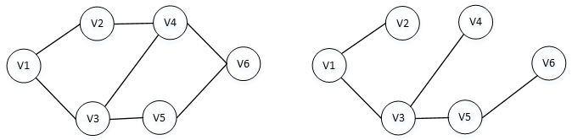
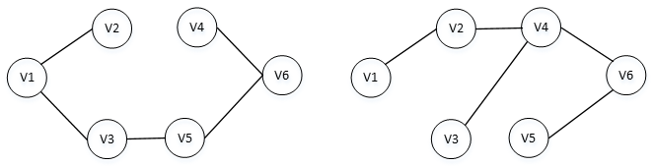
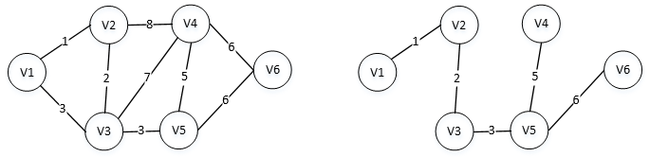
8.3 最小生成树
在计算机中，树是一个很重要的数据结构，生活中的很多组织关系就是以树的形式体现，比如家族图谱，省市县三级行政划分，企业组织架构，图书分类等，都以树的形式体现，而且基于树的数据结构有极高的计算效率，所有很多图问题会转变成树的形式来求解。这里不会详细讲树的相关知识，只讲运筹学中经常碰到的最小生成树。
在图网络中，一个无圈且连通的无向图称为树。注意，树首先是无圈的，其次是连通的。如图8.6所示，左图是一连通图，右图是左图的一棵树。
那什么是最小生成树呢？最小生成树，在某些书中又称为最小部分树。从上图可以看出，不同的切割方法可以得到不同的树，树的边的权值总和也不相同，如图所示是两种不同的切割方法，得到不同的两棵树：
权值总和是衡量切割优劣的一个指标，在大部分问题中，我们希望图经过切割后生成的树，边的权值总和最小，这样的树称为图的最小生成树。
图8.7 最小生成树
图8.6 图与树
图8.8 最小生成树生成

Slide 6
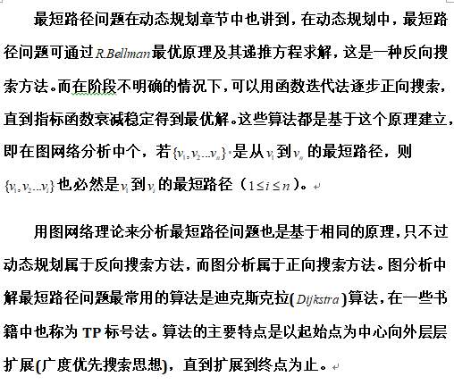
8.4 最短路径问题

Slide 7
8.5 网络最大流问题
研究网络通过的流量也是生产管理中经常遇到的问题，比如交通干线车辆最大通行能力，生产流水线产品最大加工能力，供水网络中最大水流量等。这类网络的弧有确定的容量（capacity）,常用 表 示i从节点到节点j的弧最大流量，实际上通过该弧的流量不一定能达到最大流量，常用 表示通过弧的实际流量。

Slide 8
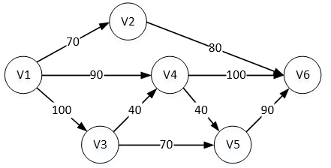
网络最大流研究的是这么两个问题，从网络的起点出发到网络的终点所能达到的最大流量。另一个问题是，当求解网络最大流量后，分析限制网络流量最大化的关键弧，通过某些方法增加该弧的容量，使网络最大化流量增加更多。
图8.18是一个简单的容量网络， 是网络的起点， 是网络的终点，弧上的数字表示弧的最大流量（容量），问题是，如何安排各条弧的流量，使得从起点到最终的网络总流量最大。
图8.18 网络最大流

Slide 9
8.6 路径规划
路径规划描述的问题和最短路径问题类似，前面讲的最短路径问题是一维网络最短路径问题，网络使用节点和边来表达，而路径规划问题是二维坐标系中的最短路径问题，节点使用二维坐标表示，比如地图、棋盘的场景的路径规划，在地图或者棋盘中，每个坐标点表示一个节点，这样任意两个节点之间的路径搜索比之前讲最短路径问题要多很多，在前面 讲算法时我们知道， 使用深度优先搜索或者广度优先搜寻对整个网络进行搜索，显然这种方法在二维坐标的中是耗费会跟多，这就需要使用新的方法来解决路径规划问题。

Slide 10
8.7 VRP问题
是 的简写，即车辆路径问题，是TSP问题的扩展，是交通物流领域的研究热点。
这里我们以物流配送场景为例介绍问题。某配送中心对一定区域内的客户（需求点）进行货物配送服务，每个客户的货物配送量小于车辆最大装载量，且每个客户距离配送中心以及各个客户间的距离是知道的，一般情况下，不存在只需要一辆车跑一趟就能满足全部客户的配送需求，否则VRP就退化为TSP问题，一般来说，需要几辆车或者一辆车跑多趟才能满足全部客户的配送需求。此时，我们需要解决的问题是：（1）哪些客户的货物应该分配到同一辆车上，（2）每辆车对客户服务的次序是什么。

Slide 11
8.8 本章小结
在本章节中，我们将了图与网络分析的基本概念，常见模型如最小生成树、最短路径问题、网络最大流、路径规划、VRP等模型的原理和代码编程。图与网络分析在现实生活中应用非常广泛，如物流、交通网络、资源调度等，这些应用场景往往都比价复杂，而且规模很大，此时精确解法如分支定界、割平面法等无法在有限时间内给出最优解，针对大规模优化问题，往往使用列生成法，或者智能优化算法比如遗传算法、粒子群算法、大规模邻域搜索等。在下一章节中，我们将讲解如何使用智能优化算法求解运筹学问题。

